Slide 1

Programación de computadoras
Licenciatura en Sistemas – Presentación - Bloque I – De Pseudo a C
Contactos: solangeglescano@gmail.com nperez_dcao_smn@outlook.com
Slack: https://join.slack.com/t/unlaprogramac-sq03771/shared_invite/zt-15vhrezlc-D11ywd~Pe35Ro32OskeiNg
Lista de reproducción: https://www.youtube.com/playlist?list=PLbwWly6AYXqcKfHzzx-HvswwAXO7pd-sM Material digital: https://drive.google.com/drive/folders/1HG_yKnJz-cyNp_fY6Oi8wGZQA6lp5uRn?usp=drive_link
Parciales Viejos: Ver aquí
Meet: https://meet.jit.si/NykolaiPerezUNLa

Slide 2
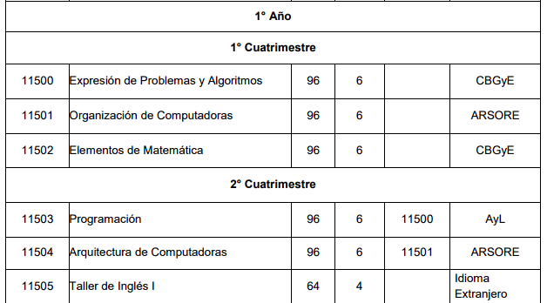
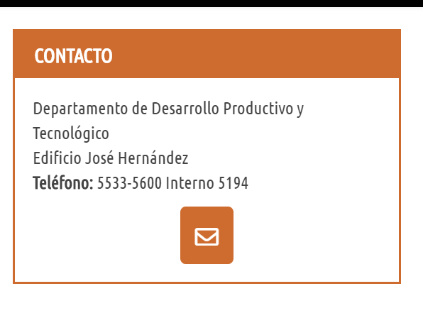
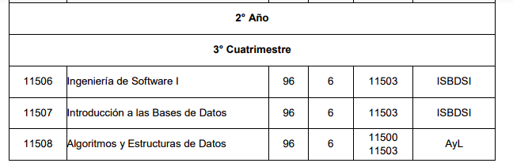
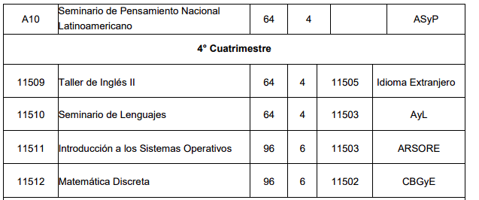
U1:Bienvenidos a Sistemas
licsistemas@unla.edu.ar
Mail de Juan Manuel, el asistente de la carrera

Slide 3
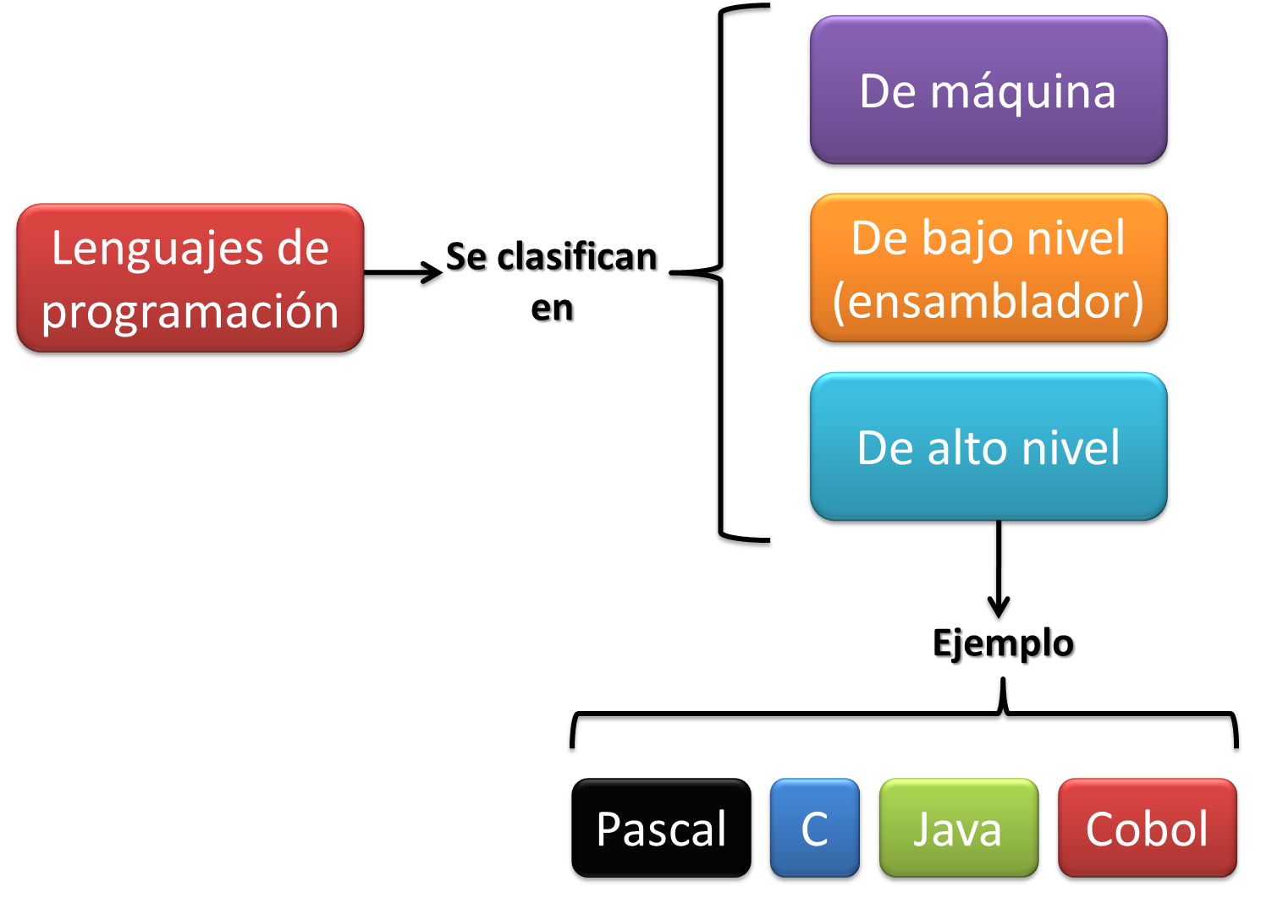
U1:Bienvenidos a Programación de Computadoras
¿Qué era la programación? ¿Qué era un algoritmo? La programación hace referencia al efecto de programar, es decir, de organizar una secuencia de pasos ordenados a seguir para hacer cierta cosa. Este término puede utilizarse en muchos contextos, por ejemplo: “Vamos a programar una salida para este fin de semana largo” o “La programación de ese canal de televisión está bien lograda”. Los programas informáticos suelen seguir algoritmos, que son el conjunto de instrucciones que se encuentran organizadas y relacionadas entre sí de cierta manera y que permiten llegar a la solución de un problema, y que a su vez contienen módulos más pequeños que le aportan detalles más finos. Todo esto a escala de gran complejidad forma parte de la programación informática que permite trabajar al software de los equipos de computación y la cual suele ser llevada a cabo por técnicos o ingenieros en sistemas.
¿Cómo se escribe un algoritmo?
El ordenador sólo entiende un lenguaje conocido como código binario o código máquina, consistente en ceros y unos. Es decir, sólo utiliza 0 y 1 para codificar cualquier acción. Los lenguajes más próximos a la arquitectura hardware se denominan lenguajes de bajo nivel y los que se encuentran más cercanos a los programadores y usuarios se denominan lenguajes de alto nivel.

Slide 4
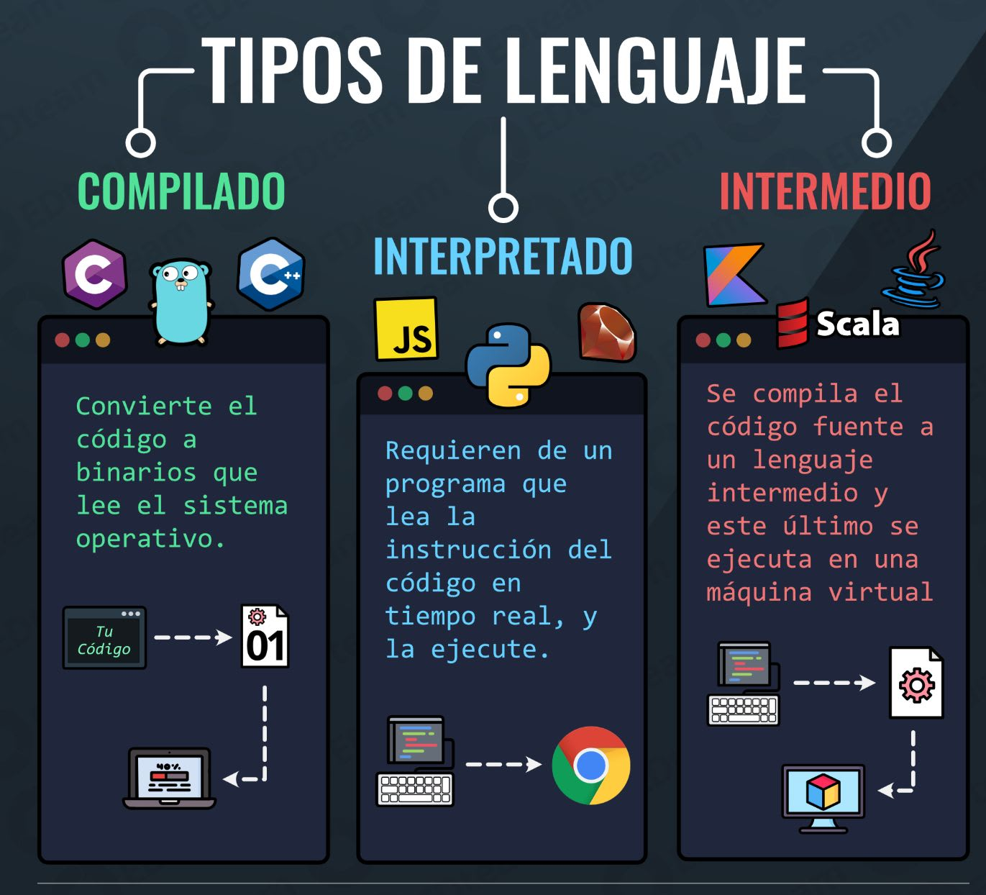

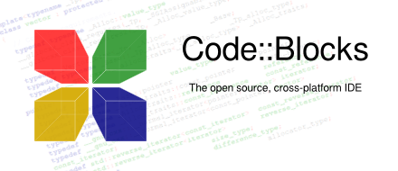
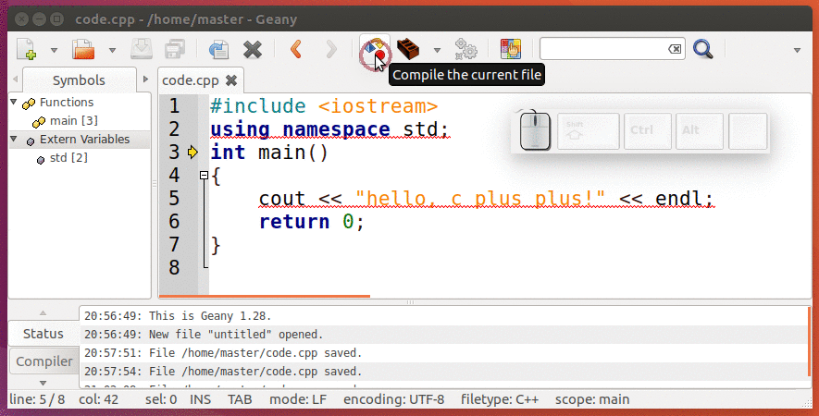
U1:Bienvenidos a Programación de Computadoras

Slide 5
U1:Primeros pasos - printf
#include <stdio.h>
#include <stdlib.h>
int main()
{
printf("Bienvenidos a programacion de Computadoras\n\n\n");
printf("Utilizando lenguaje C");
return 0;
}

Slide 6
U1:Primeros pasos - printf
#include <stdio.h>
#include <stdlib.h>
int main()
{
printf("Bienvenidos a programacion de Computadoras\n");
printf("Utilizando lenguaje C"); //nico
//El \n nos permite dejar tantos renglones como se nos antoje
//el “//” nos sirve para escribir comentarios que nos ayudan a leer el código
/*/El * / nos sirve para comenzar comentarios
en varios renglones, hasta tener el simbolo -----> */
return 0; //return 0 lo usaremos para indicar que termina el programa
}

Slide 7
U1:Primeros pasos - printf
#include <stdio.h>
#include <stdlib.h>
//Programa que nos pregunta la edad
int main()
{
printf(“Ingrese su edad por favor: ");
//El printf muchas veces lo usaremos para darle ordenes al operador
// de la pc, para que ingrese por teclado.
return 0;
}

Slide 8
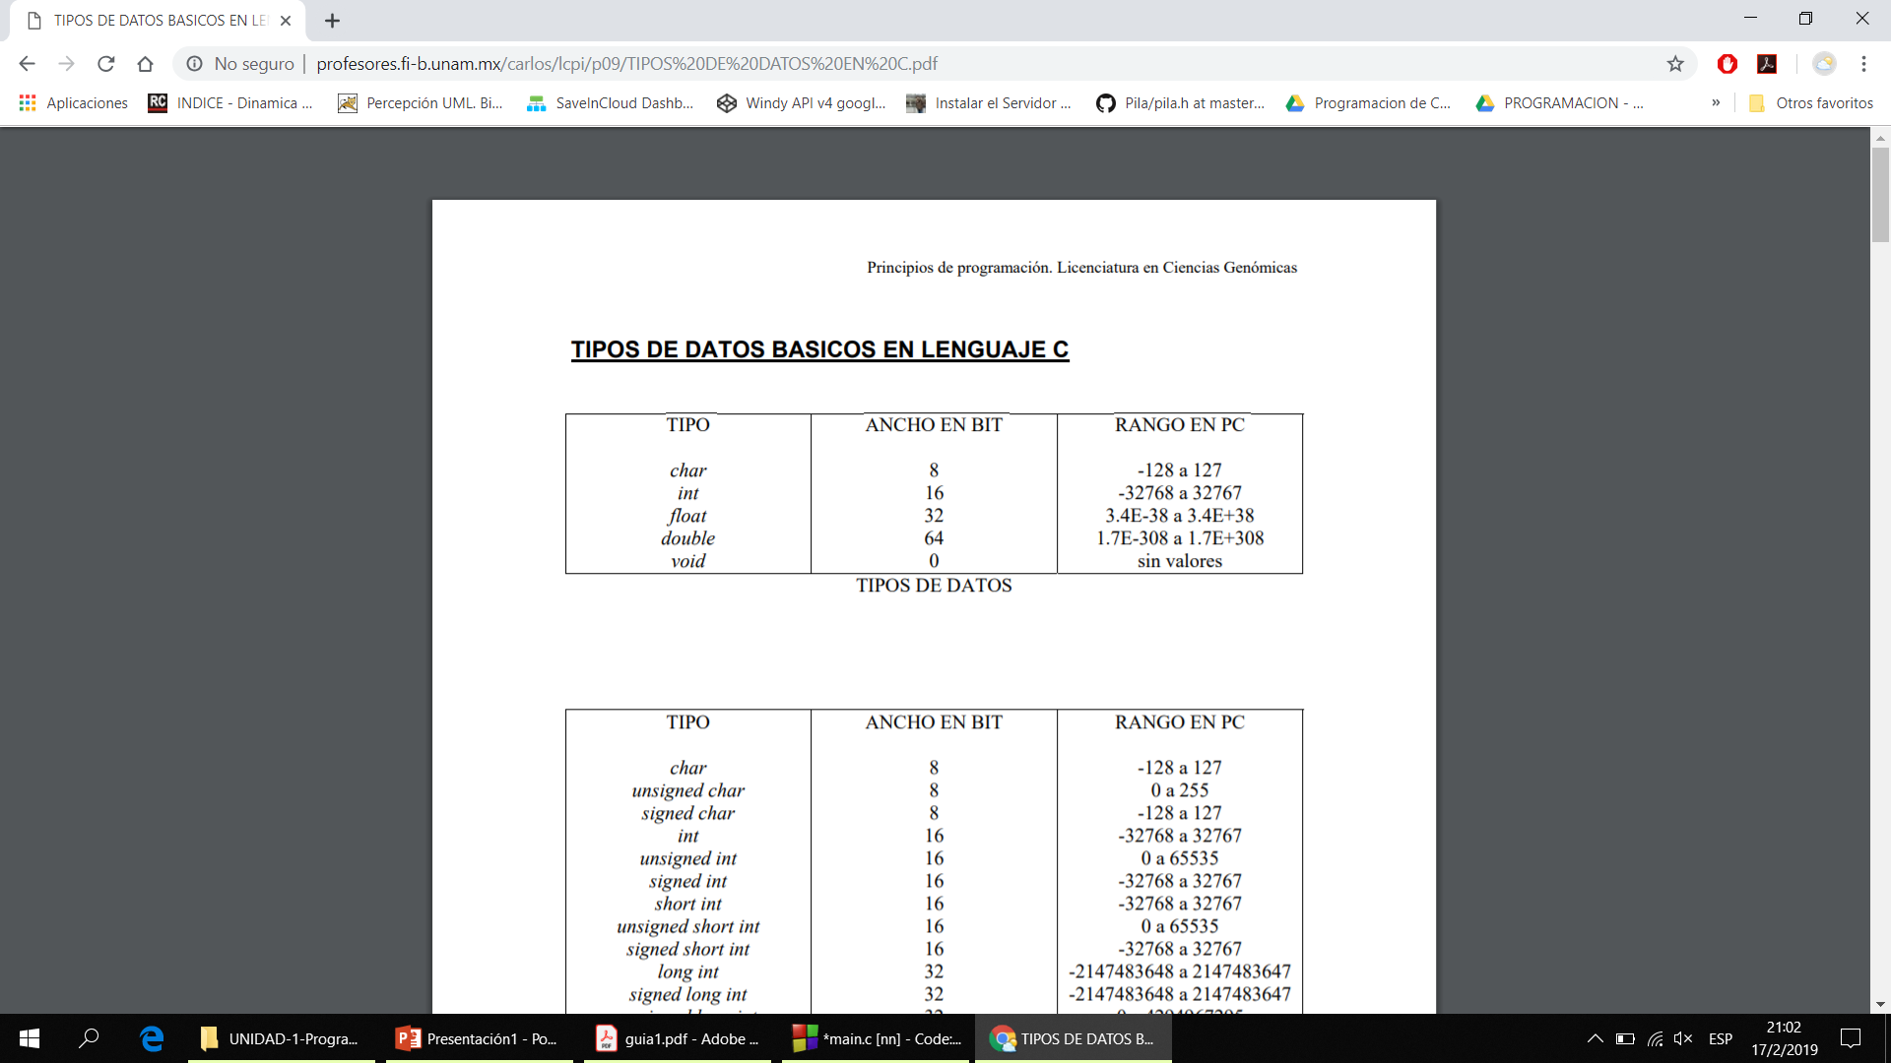
UI: Tipos de datos en C
Int main(){
//Declaro las variables
int a; float b; double d,e,f;
char g;
return 0;}

Slide 9
UI: Del pseudo-Codigo a c
Inicio algoritmo
numero edad1, edad2, promEdad
escribir(“Ingrese la edad nro 1”); leer(edad1);
escribir(“Ingrese la edad nro 2”);
leer(edad2);
promEdad = (edad1+edad2)/2;
escribir(“El promedio es: “, promEdad);
Fin Algoritmo
#include <stdio.h>
#include <stdlib.h>
int main(){ //inicio del algoritmo
int edad1, edad2;
float promEdad;
printf (“Ingrese la edad nro1 \n”);
scanf(“%d”, &edad1);
printf (“Ingrese la edad nro2 \n”);
scanf(“%d”, &edad2);
promEdad = (edad1+ edad2)/2;
printf(“El promedio es: %f”, promEdad);
return 0; //fin algoritmo

Slide 10
UI: Del seudo-Codigo a c
Vemos entonces que traducir del seudocódigo a C es muy simple, lo mas complejo de entender será el cambio de LEER(x) a scanf(…).
El scanf tiene la siguiente estructura:
scanf(“%mascaraDeDato”, &dato);
La mascara dependerá del tipo de dato que queremos cuargar. Por ejemplo si queremos guardar un entero (int), debemos usar la mascara “%d”.
Ejemplos que mas usaremos:
int n;
printf("Introduce un numero: ");
scanf("%d",&n);
char m;
printf("Introduce un caracter: ");
scanf("%c",&m);
// Notese la ausencia de &
char cad[20];
printf("Introduce una palabra: ");
scanf("%s",cad);
Float numero;
printf("Introduce un numero con coma: ");
scanf("%f",&numero);

Slide 11
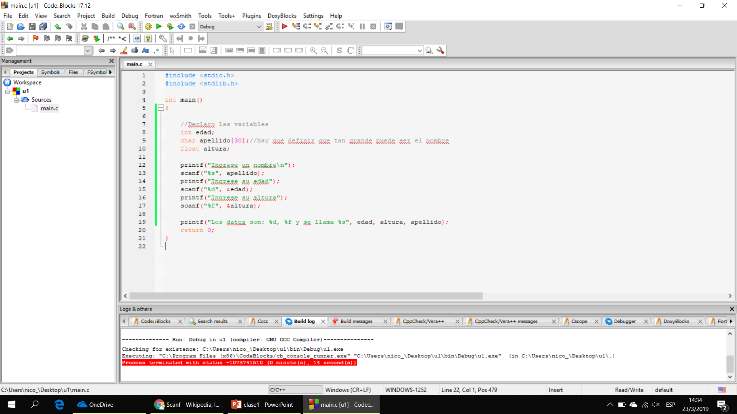
UI: Del seudo-Codigo a c
Ejemplo 1: Pedir por pantalla, edad, apellido y altura, guardarlos en variables. Mostrar lo que se ingreso.

Slide 12
U1:Bienvenidos a Programación de Computadoras
¿Qué necesito para esta primer clase?
Instalar el CodeBlocks, pueden consultar de donde y cómo desde este video:
https://www.youtube.com/watch?v=VQUHdA25FZo
¿Qué debo hacer antes de seguir?
Les pedimos que resuelvan los primeros 5 ejercicios de este powerpoint (Siguiente diapositiva)
¿Donde puedo consultar mas ejemplos y dudas?
https://www.youtube.com/watch?v=l5__z2EKSLY&t=2s

Slide 13
UI: Del seudo-Codigo a c
Ejercicio 1: Pedir por pantalla 2 números y sumarlos. Mostrar el resultado.
Ejercicio 2: Pedir por pantalla 2 números y dividirlos, mostrar el resultado.
Ejercicio 3: Pedir por pantalla nombre, apellido, edad, altura y genero de una persona, mostrar los datos por pantalla.
Ejercicio 4: Explicar que muestra por pantalla cada línea.
int a = 1;
int b = 2;
printf("Que muestra: %d \n" , 3==5);
printf("Que muestra: %d \n" , 3<=5);
printf("Que muestra: %d \n" , -3<=-5);
printf("Que muestra: %d \n" , (3<=5)&&(3==3));
printf("Que muestra: %d \n" , (a<=b)||(b==4));
printf("Que muestra: %d \n" , (a<=b)||(b==4));
printf("Que muestra: %d \n" , (8 % 3));
Ejercicio 5: Mostrar el resultado de (a==b)&&((3<b)||(b<a) ), a y b son ingresados por el usuario. ¿Por qué?

Slide 14
U2:Condiciones – decisiones
Ejemplo: Pedir un numero por consola y decir ES PAR, o ES IMPAR. ¿Cómo era en el ingreso con seudo código?
Entero n;
Escribir(“Ingrese un numero”);
Leer(n);
Si (n mod 2 == 0)
Escribir (“Es par”);
SINO Escribir (“Es impar”);
FINSI
#include <stdio.h>
#include <stdlib.h>
int main()
{
int n;
printf("Ingrese un numero por favor \n");
scanf("%d", &n);
if ((n%2)==0){
printf("ES PAR");
}else printf("ES IMPAR");
return 0;
}

Slide 15
U2:Condiciones – decisiones
Otras formas
#include <stdio.h>
#include <stdlib.h>
int main()
{
int n;
printf("Ingrese un numero por favor \n");
scanf("%d", &n);
switch (n%2){
case 0: printf("ES PAR");
break;
case 1: printf("ES IMPAR");
break;
}//Cierro el switch
return 0;
}
#include <stdio.h>
#include <stdlib.h>
int main()
{
int n;
printf("Ingrese un numero por favor \n");
scanf("%d", &n);
if ((n%2)==0){
printf("ES PAR");
}
if ((n%2)!=0){
printf("ES IMPAR");
}
return 0;
}

Slide 16
U2:Condiciones – decisiones
Ejercicio 6: Pedir que se ingrese un numero, de decir si cumple con que sea par y múltiplo de 5.
Ejercicio 7: Pedir dos números, mostrar por pantalla el mayor de ellos
Ejercicio 8: Pedir por pantalla 3 números, mostrar los 3 números de mayor a menor.
Ejercicio 9: Pedir el peso y la altura de una persona, calcular el índice de masa corporal y en base el resultado mostrar:
Ejercicio 10: Ingresar un año por teclado, una vez ingresado mostrar por pantalla, ESTE AÑO ES BISIESTO o ESTE AÑO NO ES BISIESTO.
Un año es bisiesto si es múltiplo de 4, y (no termina en 00 o es divisible por 400).
Ejercicio 11: Ingresar un numero que represente un día de la semana, y mostrar por pantalla 1 – Lunes, …. 7 – Domingo, cualquier otro numero ERROR.
Peso inferior al normal | Menos de 18.5
Normal | 18.5 – 24.9
Peso superior al normal | 25.0 – 29.9
Obesidad | Más de 30.0

Slide 17
U3:Iteración - FOR
Pseudo vs C
Ejemplo: Mostrar todos los números entre el 0 y el 10.
Entero i;
PARA (i = 0 HASTA 10, inc +1)
Escribir(“---:”, i
FINPARA
#include <stdio.h>
#include <stdlib.h>
int main()
{
int i;
for (i=0; i<=10; i++){
printf("----: %d \n", i);
}
return 0;
}

Slide 18
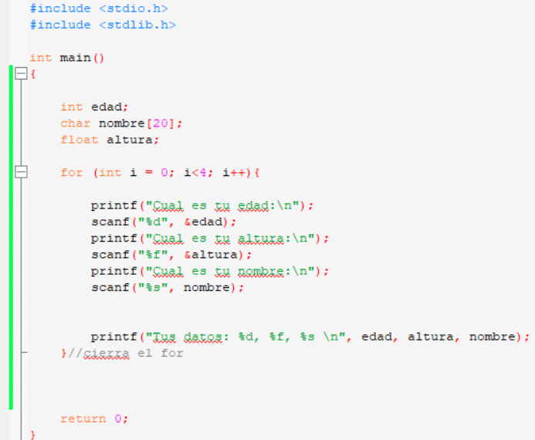
U3:Iteración - FOR
Ejemplo: Pedir los datos de 4 personas distintas y mostrar los datos.

Slide 19
U3:Iteración - FOR
Ejercicio 12: Mostrar todos los números pares entre 15 y 50.
Ejercicio 13: Mostrar todos los números divisibles por 2, por 6 y por 7 que no sean divisibles por 4 y sean menores a 10000.
Ejercicio 14: Pedir que se ingrese un numero por consola. Una vez ingresado mostrar por pantalla, ES PRIMO o NO ES PRIMO. Recordar que un numero primo tiene solo dos divisores.
Ejercicio 15: Pedir que se ingrese un numero por teclado. Calcular el factorial del numero.
Recuerde que factorial es:
Factorial de n = n! = 1.2.3.4…..(n-1).n
Factorial de 0 es = 1
Factorial de números negativos es 1
Ejercicio 16: Realizar la prueba de escritorio del ejercicio 4 y 5 para n = 6;

Slide 20
U3:Iteración - WHILE
Seudo vs C
#include <stdio.h>
#include <stdlib.h>
int main()
{
int i = 0;
while (i<=10){
printf("----; %d\n", i);
i = i +1;
}//cierra el while
return 0;
}
Ejemplo: Mostrar todos los números entre el 0 y el 10.
Entero i = 0;
MIENTRAS (i < =10)
Escribir(“---:”, i);
i = i +1;
FINMIENTRAS

Slide 21
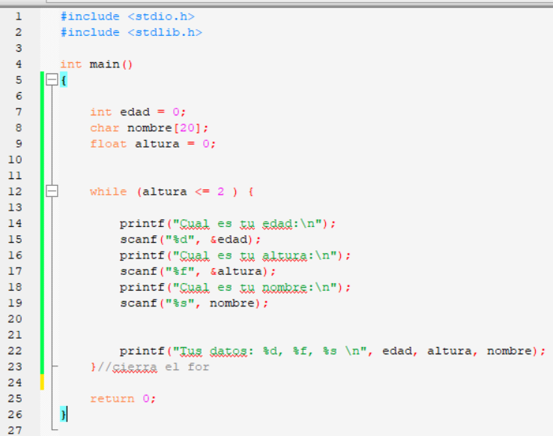
U3:Iteración - WHILE
Ejemplo: Pedir los datos de personas distintas hasta que alguien mida mas de 2 metros. Mostrar los datos.

Slide 22
U3:Iteración - WHILE
Ejercicio 17: Pedir un número y decir si es primo o no.
Ejercicio 18: Mostrar los primeros 20 números pares usando un while.
Ejercicio 19: Pedir un número y transfórmalo a número binario.
Ejercicio 20: Crear un programa que pida números positivos al usuario, y vaya calculando la suma de todos ellos (terminará cuando se teclea un número negativo o cero o cuando la suma supere los 1500).

Slide 23
U3:Iteración
Ejercicio 13: Dibujar las siguientes figuras usando únicamente for y printf

Slide 24
U3:Iteración
Ejercicio 21: Pedir que se ingrese por teclado un numero n, conseguir el numero de la posición n de la sucesión de Fibonacci. Recuerde que {0,1,1,2,3,5,8,13……,n} . Donde cada posición se obtiene al sumar las dos anteriores.
Ejercicio 22: Calcular el valor medio de los números que tipea el usuario. El usuario deja de tipear números cuando ingresa un 0.
Ejercicio 23: Un usuario debe tipear 20 números enteros. Calcular la suma de los números pares, el producto de los impares. Calcular la media de los números mayores a 5. Y el promedio de los números mayores a 20.

